Slide 1
送給妹妹的彩虹

Slide 2
作者簡介
廖玉蕙
東吳大學中國文學博士，甫自國立台北教育大學語文與創作學系教授職退休，目前專事演講與寫作。曾獲中山文藝獎、吳魯芹散文獎、五四文藝獎章等。多篇作品被選入高中、國中課本及各種選集。著有：《教授別急》、《老花眼公主的青春花園》、《寫作其實並不難》、《古典其實並不遠》、《阿嬤抱抱》、《在碧綠的夏色裡》、《為什麼你不問我為什麼？》、《後來》、《純真遺落》、《大食人間煙火》、《廖玉蕙精選集》、《像我這樣的老師》、《五十歲的公主》、《走訪捕蝶人》……等四十餘冊；也曾編寫《文學盛筵——談閱讀教寫作》、《繁花盛景——台灣當代新文學選本》、《晨讀十分鐘：親情篇》等語文教材多種。

Slide 3
《送給妹妹的彩紅》這本滿溢溫韾的成長記事簿，不光是笑淚交織，更啟發父母、祖父母如何去教導兒孫，在生活中體悟大道理。深入小小孩的內心世界，處理困惑與失落的議題；並藉由親子共讀與說故事的互動，發現養育時須蹲下身子，站成跟孩子一樣的高度。每篇故事讓忙碌的父母讀來沒有壓力，卻不時點出現代人面臨的教育難處，讓孩子練習說再見、克服分離焦慮，也能勇敢與生老病死直面相對。

Slide 4
《送給妹妹的彩虹》裡，作者書寫兩個孫女之成長。文風真摰、詼諧、逗趣，是位擅寫親情的作家，一路從丈夫、兒女寫至孫女，筆下滿溢著愛和溫馨。

Slide 5
作品中不難發現，其書寫的散文，文筆自然流暢，情感動人；文字修辭多樣，有著獨特巧思，和親人間的生活經歷，在作者的妙筆下變得生動有趣。

Slide 6
於書中可發現作者常用對白敘事方式，運用人物間的對白，突顯人物性格，作者也常在自己的作品中呈現出自己對親人的內心獨白，現出內心與親人之對話。

Slide 7
作者藉由親情書寫對自我的生命內省，創作歷程扣緊自己的生命經歷。始終書寫人性層面之光釆，秉持者對世間深情期待，寫出動人地筆下世界。

Slide 8
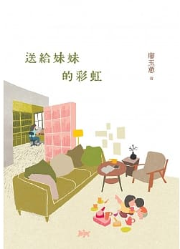
滿溢愛的篇章
索書號
855
001411
029269

